Slide 1

第5次实验
路由器配置实验
任课教师：朱敏老师
实验助教：杨阳

Slide 2
实验5： 路由器配置实验
1.实验目标
本次实验需在思科模拟器中搭建网络拓扑，通过 Console 口完成路由器 IP 配置与 Telnet 远程登录设置，并验证主机与路由器的网络连通性。
2.实验平台
Packet Tracer环境配置：Windows 11（任何可以安装Cisco Packet Tracer的平台均可以完成）。
3.实验工具
Cisco Packet Tracer 8.2.1

Slide 3
实验5： 路由器配置实验
4.实验原理(路由器的四种工作模式)
在连接并登录路由器后，进入可操作的状态。路由器在可操作状态下有四种模式，分别为用户模式、特权模式、全局模式和接口模式。不同的模式下，路由器允许执行的命令是不同的，也就是说，每个模式都有自己的命令范围。一般来说，用户模式的命令范围最小，特权模式的命令范围最大，全局模式和接口模式的命令范围介于二者之间。

Slide 4
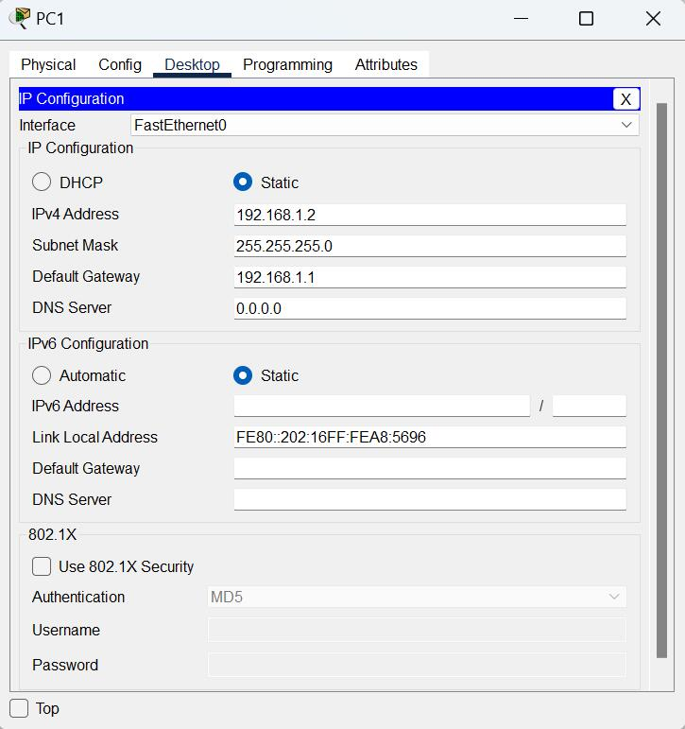
实验5： 路由器配置实验
5.实验步骤
（1）构建网络拓扑结构
启动思科模拟器，从左下角的设备框中拖动1台1841路由器、1台2950-24交换机和2台主机到工作区。使用配置线将路由器的Console口与主机PC0的RS 232口相连，使用直通线将其他设备的以太网口相连，构建实验拓扑结构。配置线的连接方式需要特别注意，否则无法进行路由器的配置操作。
（2）配置主机的IP信息
在工作区中，双击PC1主机图标打开配置窗口，切换到“Desktop”选项卡，点击“IP Configuration”按钮，即可看到PC1的IP配置界面。依次为PC1主机设置IP地址、子网掩码和网关。PC0主机使用配置线与路由器的Console口相连，因此不需要设置IP地址、子网掩码和网关。
设备 | 接口 | IP地址 | 子网掩码 | 默认网关
PC0 | RS 232 | N/A | N/A | N/A
PC1 | Fa0 | 192.168.1.2 | 255.255.225.0 | 192.168.1.1

Slide 5
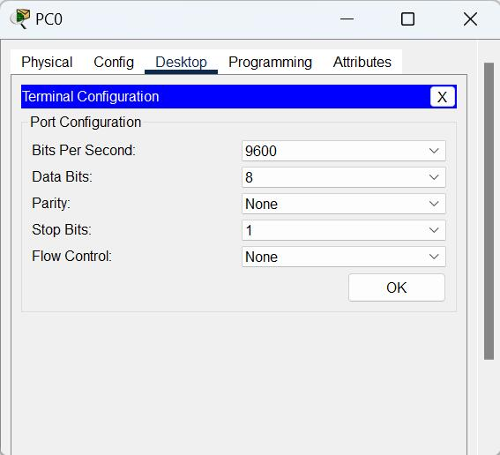
实验5： 路由器配置实验
5.实验步骤
（3）路由器Console口配置
PC0主机使用配置线将其RS 232口与路由器的Console接口相连，并根据表7-4的内容为其设置IP信息。
在工作区中，单击PC0图标打开配置窗口，切换到“Desktop”选项卡，点击“终端”按钮，就可以看到PC0的终端配置界面
设备 | 接口 | IP地址 | 子网掩码 | 默认网关
R0 | Fa0/0 | 192.168.1.1 | 255.255.225.0 | N/A

Slide 6
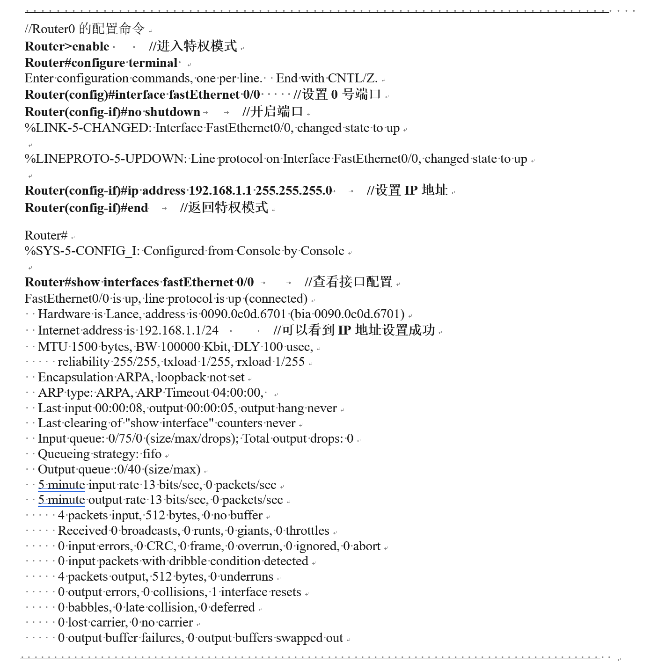
实验5： 路由器配置实验
5.实验步骤
（3）路由器Console口配置

Slide 7
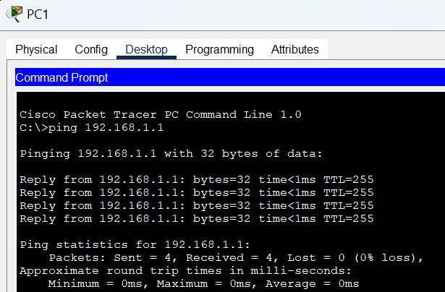
实验5： 路由器配置实验
5.实验步骤
（4）路由器连通性测试
为了检验PC1主机与Router0之间的网络连通性，我们可以在PC1主机上执行ping命令。首先，用鼠标左键单击PC1主机的图标，打开其配置界面。然后，选择“Desktop”选项卡下的“Command Prompt”按钮，进入命令行模式。接着，在命令行中输入“ping 192.168.1.1”并按回车键。

Slide 8
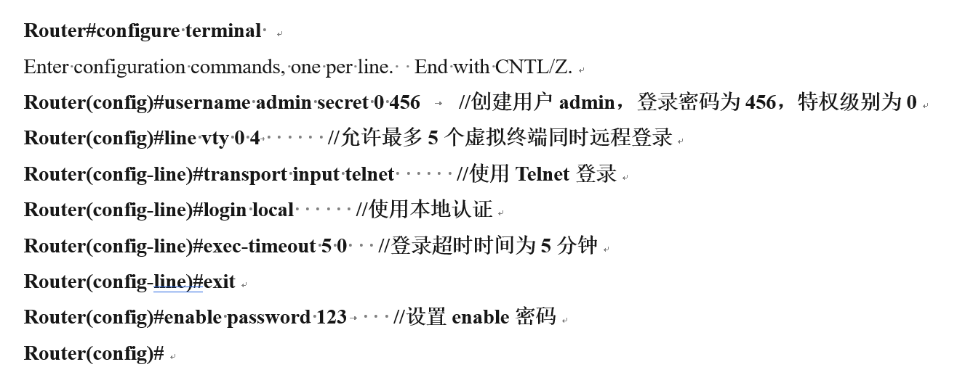
实验5： 路由器配置实验
5.实验步骤
（5）telnet登陆配置
为了使用Telnet协议远程登录路由器，需要在路由器上创建一个admin账户，并为其分配一个特权级别。在Packet Tracer中，路由器支持16个不同的特权级别，从0到15，每个级别对应不同的命令权限。在PC0的终端窗口中输入以下命令：

Slide 9
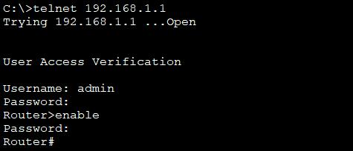
实验5： 路由器配置实验
5.实验步骤
（6）Telnet登录测试
在PC1的“Command Prompt”窗口中使用Telnet命令来远程登录Router0。输入“Telnet 192.168.1.1”后，按照提示输入用户名admin和密码456。图展示了PC1主机成功地通过Telnet连接到Router0的过程。为了进入特权模式，还需要输入另一个密码123。一旦登录到路由器，就可以像使用Console口一样对路由器进行各种配置操作。

Slide 10
回答问题
在本实验中，PC1主机与Router0接口(Fa0/0)之间通信所使用的核心协议是什么？（提示：用于连通性测试的命令）
路由器接口Fa0/0上配置的 IP地址 和 子网掩码 的作用是什么？
在PC1主机上配置的 默认网关 (Default Gateway) 地址必须设置为哪个设备的哪个接口的IP地址？
如果要在Router0上配置另一条路径（例如连接到另一个网络），需要在路由器的哪种工作模式下进行操作？
本实验中，Telnet远程登录使用的是Router0的IP地址（192.168.1.1），请问为什么不能直接通过Console口（PC0）使用这个IP地址来配置路由器？

